Slide 1

6팀 “Liar Game”
신성하 송지훈 유학수 박준협

Slide 2


1
개요
프로젝트 선택 배경
2
구조
사용 소스 구성안
UI 구성안
3
기능
사용 기술 예상안
4
일정
세부일정

Slide 3

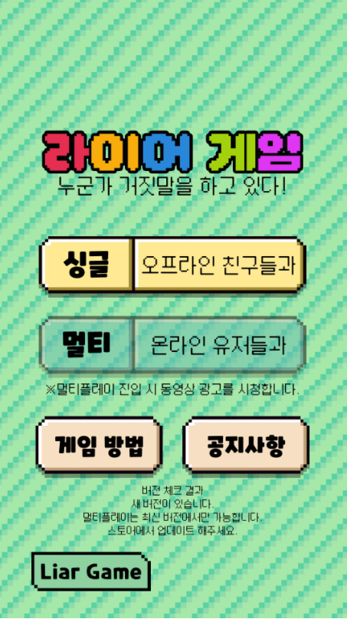
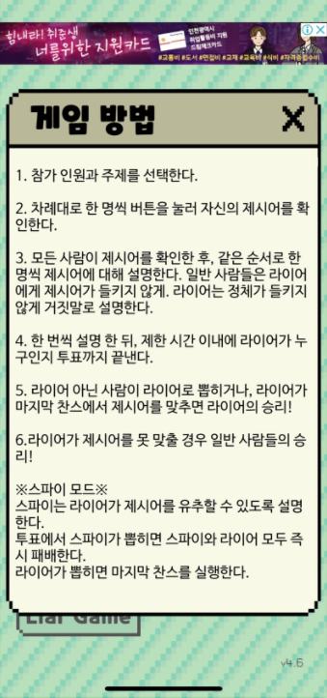
1. 프로젝트 개요
프로젝트 기획안
<프로젝트 선택 동기>
“LiarGame” 제작을 통해 그동안 배운 학습내용을 모두 복습하고, 각 파트를 코딩해가며 한명이 다 하는것이 아닌 모두의 java역량강화하기 위함
<게임 방법>
- 참가자들 중 랜덤으로 라이어를 설정
- 플레이어에게 역할 전달
- 관리자(서버)가 키워드를 선택
- 키워드와 관련된 제시어 플레이어에게 전달
- 게임 진행
- 플레이어 : 라이어 유추
라이어 : 제시어 유추
- 결과에 따라 승/패 공지

Slide 4
1. 프로젝트 개요
프로젝트 기획안
<프로젝트 선택 동기>
“LiarGame” 제작을 통해 그동안 배운 학습내용을 모두 복습하고, 각 파트를 코딩해가며 한명이 다 하는것이 아닌 모두의 java역량강화하기 위함

Slide 5
1. 프로젝트 개요
프로젝트 기획안
<게임 방법>
- 참가자들 중 랜덤으로 라이어를 설정
- 플레이어에게 역할 전달
- 관리자(서버)가 키워드를 선택
- 키워드와 관련된 제시어 플레이어에게 전달
- 게임 진행
- 플레이어 : 라이어 유추
라이어 : 제시어 유추
- 결과에 따라 승/패 공지

Slide 6
2. 클래스구조
사용 소스 구성안
Human
· name
· type
· topic
- m. vote
- m.chat
- m.listen
- m.liarSelect
Server
· ip
· port
· socket
· vector
- m.listen
- m.broadcast
- m.ban
- m.start
GUI
· ID, IP, PORT
· Textfield
· Textarea
· Button
· Panel
· Message
- m.message
- m.ActionListener
- m.setChatUi
- m.init
- m.setClientUi
- m.setServerUi
- m.setResultUi
GameManager
· topic
· player
· time
· vote
- m.vote
- m.select
- m.result
- m.show topic
- m.show result
Liar
· name
· type
· topic
- m.chat
- m.listen
- m.liarselect
- m.guess
Player
· name
· type
· topic
- m.chat
- m.listen
- m.liarselect

Slide 7
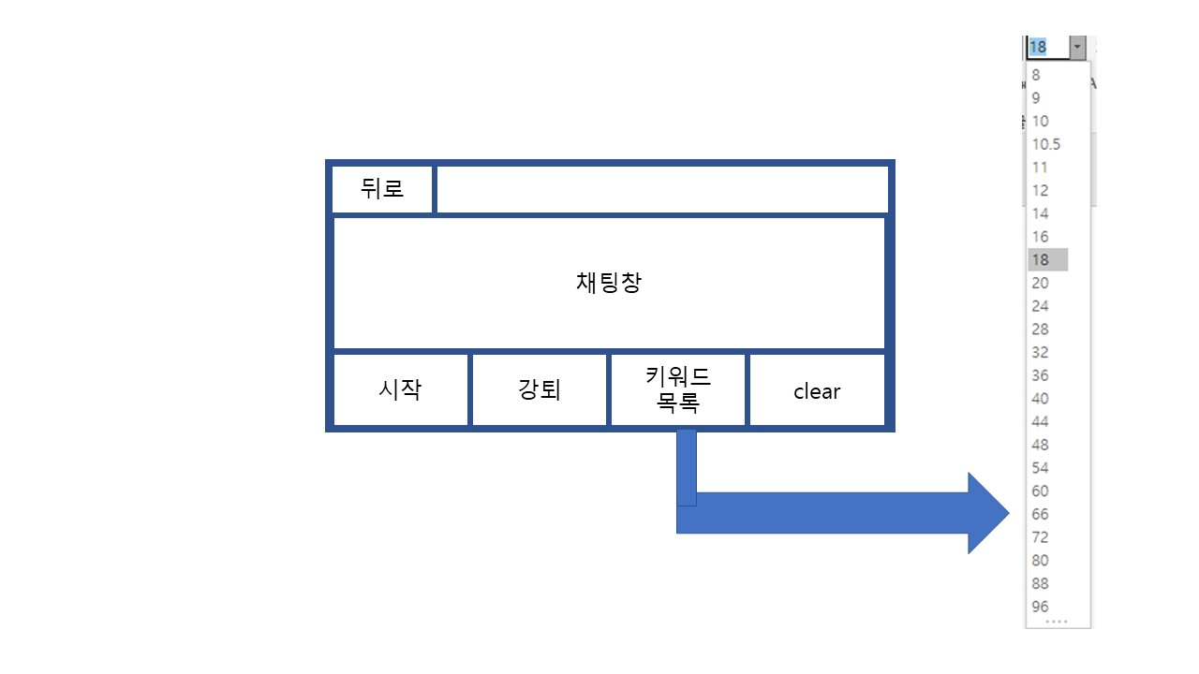
2. 클래스구조
UI 구성안

Slide 8
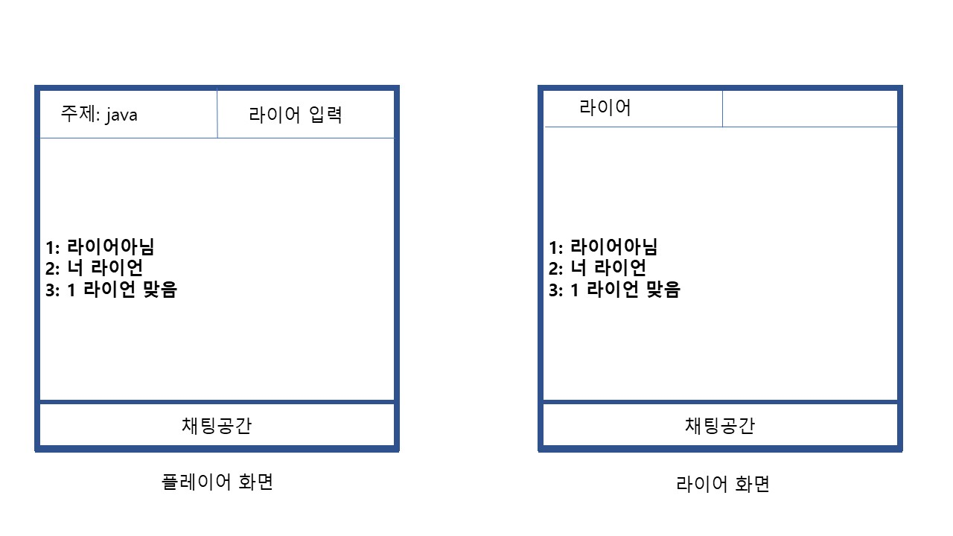
2. 클래스구조
UI 구성안

Slide 9
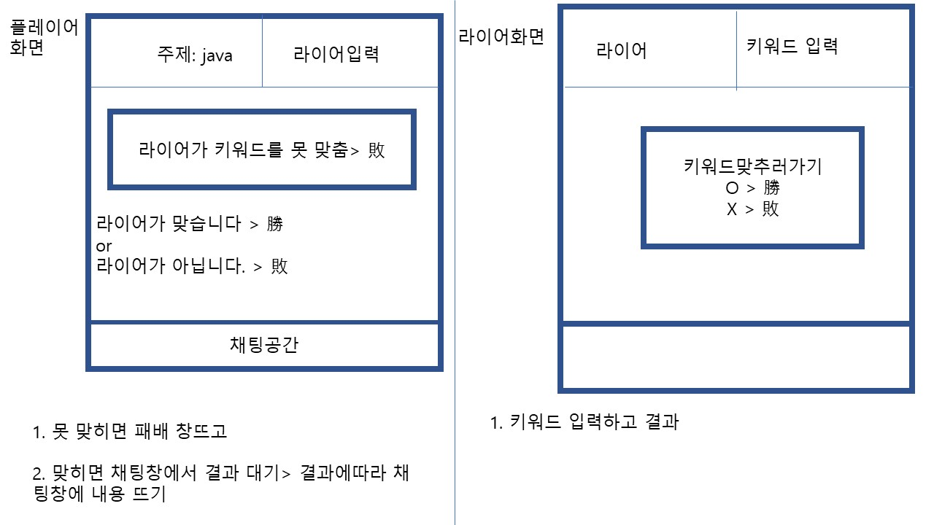
2. 클래스구조
UI 구성안

Slide 10

3. 사용 기능
사용 기능 예상안
멀티 채팅
TCP통신 기반
서버 – 클라이언트 멀티채팅 활용
수업시간 배운 내용들의 복습 목표
GUI
Layout을 활용 및 학습
Swing 컴포넌트 다각적 활용, 디자인 제작 및 UI 디자인 학습
랜덤 확률
서버 내에 있는 사용자를
대상으로 랜덤 확률이
응용 및 기능 구현이 되는지 학습하고

Slide 11



4. 일정
세부일정
4. 6/8 발표준비
& 시연 Test
5. 6/9 발표
3. 코딩
1. 6/1 프로젝트 시작
2. GUI구현

Slide 12


